Slide 1
ВЫБОР НАПРАВЛЕНИЯ НАУЧНОГО ИССЛЕДОВАНИЯ. ПОСТАНОВКА НАУЧНО-ТЕХНИЧЕСКОЙ ПРОБЛЕМЫ И ЭТАПЫ НАУЧНО-ИССЛЕДОВАТЕЛЬСКОЙ РАБОТЫ
Тема №2
1. Выбор направления научного исследования и его цели.
2. Постановка научно-технической проблемы. Этапы научно-исследовательской работы.
3. Актуальность и научная новизна исследования.

Slide 2



Научное направление – это сфера исследований научного коллектива, посвященных решению крупных фундаментальных теоретических и экспериментальных задач в определенной отрасли науки.
1. Информационно-коммуникационные технологии.
2. Биотехнологии.
3. Медицина и здравоохранение.
4. Новые материалы и нанотехнологии. КНХ, КФХ
5. Рациональное природопользование. КАХ
6. Транспортные и космические системы.
7. Энергоэффективность и энергоснабжение.
.
РФ: Прогноз научно-технического развития Российской Федерации на период до 2030 г

Slide 3



ШНОБЕЛЕВСКАЯ ПРЕМИЯ

Slide 4

Составные единицы-элементы НАУЧНОГО НАПРАВЛЕНИЯ:
– проблема;
– тема;
– вопрос.
Например:
1. Направление: Рациональное природопользование;
2. Проблема: Мониторинг состояния окружающей среды, оценка и прогнозирование чрезвычайных ситуаций природного и техногенного характера.
3. Тема: Экологический мониторинг и прогнозирование состояния природной среды в крупных промышленных городах.
4. Вопрос: Разработка приемов модифицирования аналитических форм при контроле техногенной безопасности в атомных и молекулярных абсорбционных методах анализа.

Slide 5
ПРИОРИТЕТНЫЕ НАПРАВЛЕНИЯ В ДОННУ
1. Управление качеством жизни населения.
  КАХ Алемасова
  Физ-тех Романчук – оценка состояния природных и искусственных сред с использованием флуориметрии.
2. Новые материалы и нанотехнологии.
  КФХ Михальчук Закономерности формирования и свойства термостабильных эпоксидно-неорганических композиционных материалов.
  КНХ Игнатов Новые функциональные материалы для биомедицины и твердооксидных топливных элементов.
3. Биоиндустрия, биоресурсы и продовольственная безопасность.
  КФХ Белый Оксидантные и антиоксдантные химические системы природного происхождения.
4. Ресурсо-, энергосберегающие технологии.
5. Фундаментальные и прикладные проблемы математики и механики.
6. Гуманитарные и социальные науки и технологии.

Slide 6


Требования к теме:
1. Актуальность.
2. Новизна.
3. Экономическая эффективность и значимость.
КЛАССИФИКАЦИЯ НАУЧНЫХ ИССЛЕДОВАНИЙ:
  1. Фундаментальные.
  2. Прикладные.
  3. Разработки (инициативные темы).

Slide 7

Научные исследования по степени важности для народного хозяйства подразделяют:
1. Важнейшие работы – выполняются по спецпостановлениям государственных органов.
2. Работы по планам отраслевых министерств и ведомств. Заказчик – МОН ДНР, приказ МОН №1330 от 30.12.2016 г.
3. Работы по инициативе и планам организаций.
В зависимости от источников финансирования:
– госбюджетные;
– хоздоговорные;
– нефинансируемые.

Slide 8
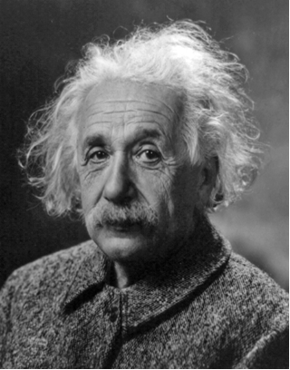
Научная парадигма – это система взглядов, вытекающих из основополагающих идей и научных достижений ведущих ученых, определяющих направленность мышления основной массы исследователей.
Основные научные парадигмы
в современной химии:
Атомно-молекулярное строение вещества.
Электрическая (электронная) природа химической связи.
Однозначная связь строения вещества и его химических свойств (Периодический закон).
Запретная зона: трансмутация (алхимическое превращение элементов)

Slide 9


«ЛЕГЕНДЫ» АНАЛИТИЧЕСКОЙ ХИМИИ
1. Органические аналитические реагенты.
2. Использование роботов в аналитической химии.
3. Один метод, который позволит решать практически все задачи элементного анализа.
4. Аналитическая нанохимия.

Slide 10
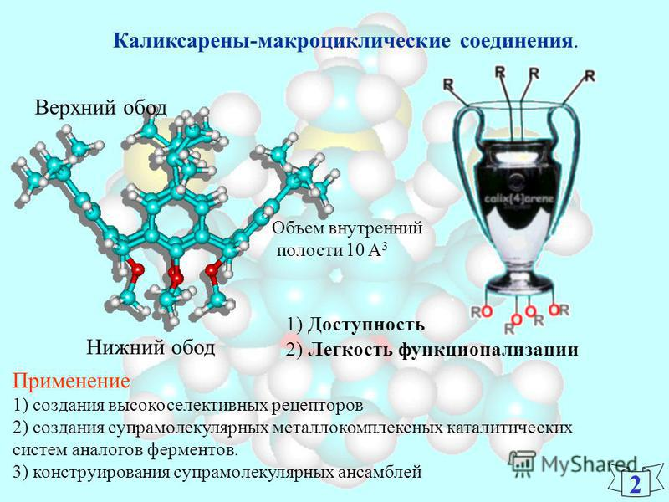

Slide 11
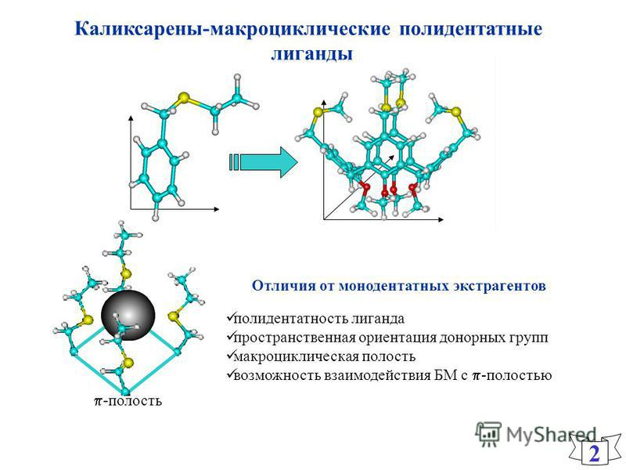

Slide 12


Slide 13
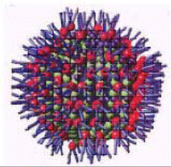
Коллоидные квантовые точки – полупроводниковые нанокристаллы с размером в диапазоне 2-10 нанометров, состоящие из 103-105атомов, созданные на основе неорганических полупровод-никовых материалов Si, InP, CdSe и т.д., покрытые монослоем стабилизатора («шубой» из органических молекул).

Slide 14

ЭТАПЫ НИР:
1. Формулировка темы.
2. Формулировка цели и задачи исследования.
3. Теоретические исследования.
4. Экспериментальные исследования.
5. Анализ и оформление научных исследований.
6. Внедрение результатов исследования, определение экономического эффекта.

Slide 15


АКТУАЛЬНОСТЬ И НАУЧНАЯ НОВИЗНА ИССЛЕДОВАНИЯ
АКТУАЛЬНОСТЬ означает, что поставленные задачи требуют скорейшего решения для практики или химической науки.
Обоснование актуальности в фундаментальных темах:
Необходимо объяснить новые факты.
Необходимо уточнить и решить проблему научного исследования.
Исследования помогут устранить разногласия в понимании процесса или явления.
Работа позволяет обобщить известные ранее и полученные исследователем эмпирические данные.

Slide 16


АКТУАЛЬНОСТЬ В ПРИКЛАДНЫХ ИССЛЕДОВАНИЯХ
1. Стоят новые прикладные задачи.
2. Существует необходимость решения задач научного исследования для нужд общества и производства.
3. Научная работа по данной теме существенно повышает качество разработок.
4. Новые знания, полученные в результате научных исследований, способствуют повышению квалификации кадров или могут войти в учебные программы обучения студентов.

Slide 17


НАУЧНАЯ НОВИЗНА
Работа должна содержать решение научной задачи или новые разработки, которые расширяют существующие границы знания в данной отрасли науки.
Как выявить научную новизну работы?
1. Изучение литературы по предмету исследования с анализом его исторического развития.
2. Рассмотрение всех существующих точек зрения.
3. Получение нового фактического или цифрового материала в результате удачного эксперимента.
4. Детализация уже известного процесса или явления.

Slide 18

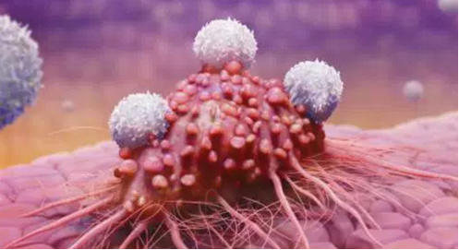
Элементы новизны:
1. Такая задача поставлена впервые.
2. Новая постановка известных проблем или задач.
3. Новый метод решения.
4. Новое применение известного метода или решения.
5. Новые результаты и следствия:
  – исследование совершенно новой области (например, свойства огонессона Og (№118), теннесина Ts (№117), московия Mc (№115);
  – когда к уже исследованной области были применены новые технологии;
  – применение новых приборов.

